Slide 1
Ren energi til alle, alltid
Solenergi FUSen

Slide 2


Slide 3
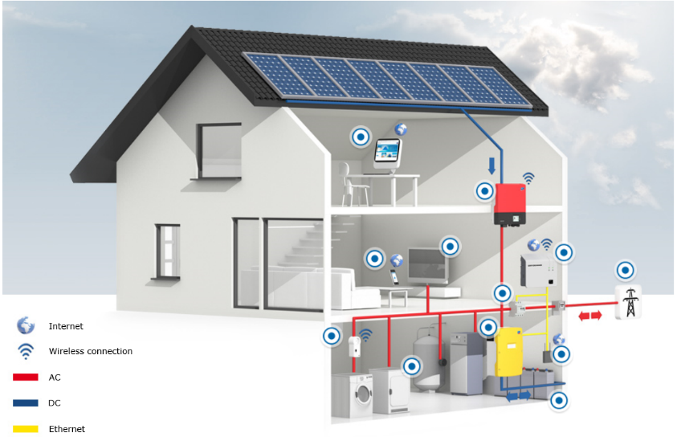
Lynkurs i solenergi
Energien produseres på taket
Sendes direkte inn i nettet i bygget
Fordeler seg til konsumentene automatisk
Overskudd måles og sendes ut i nettet (til naboen)
Energi produseres og konsumeres uten at nett- og kraftselskap er involvert

Slide 4
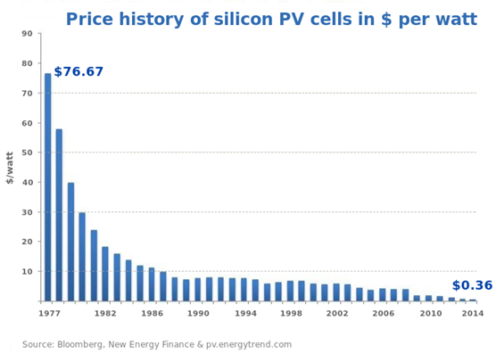
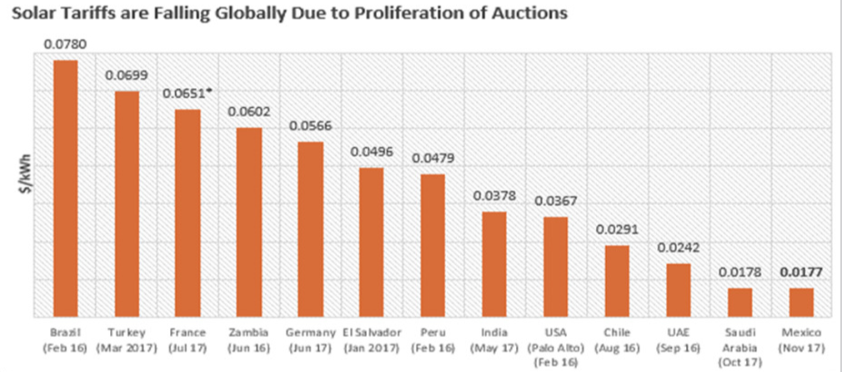
Solenergi er konkurransedyktig allerede
0,22 $/Wp
12/2017
 | 1977 | 2017, des. | Endring
Oljepris | 14$/fat | 65$/Wp | +360%
Solcellepris | 76,7$/Wp | 0,22$/Wp | -99,7%

Slide 5
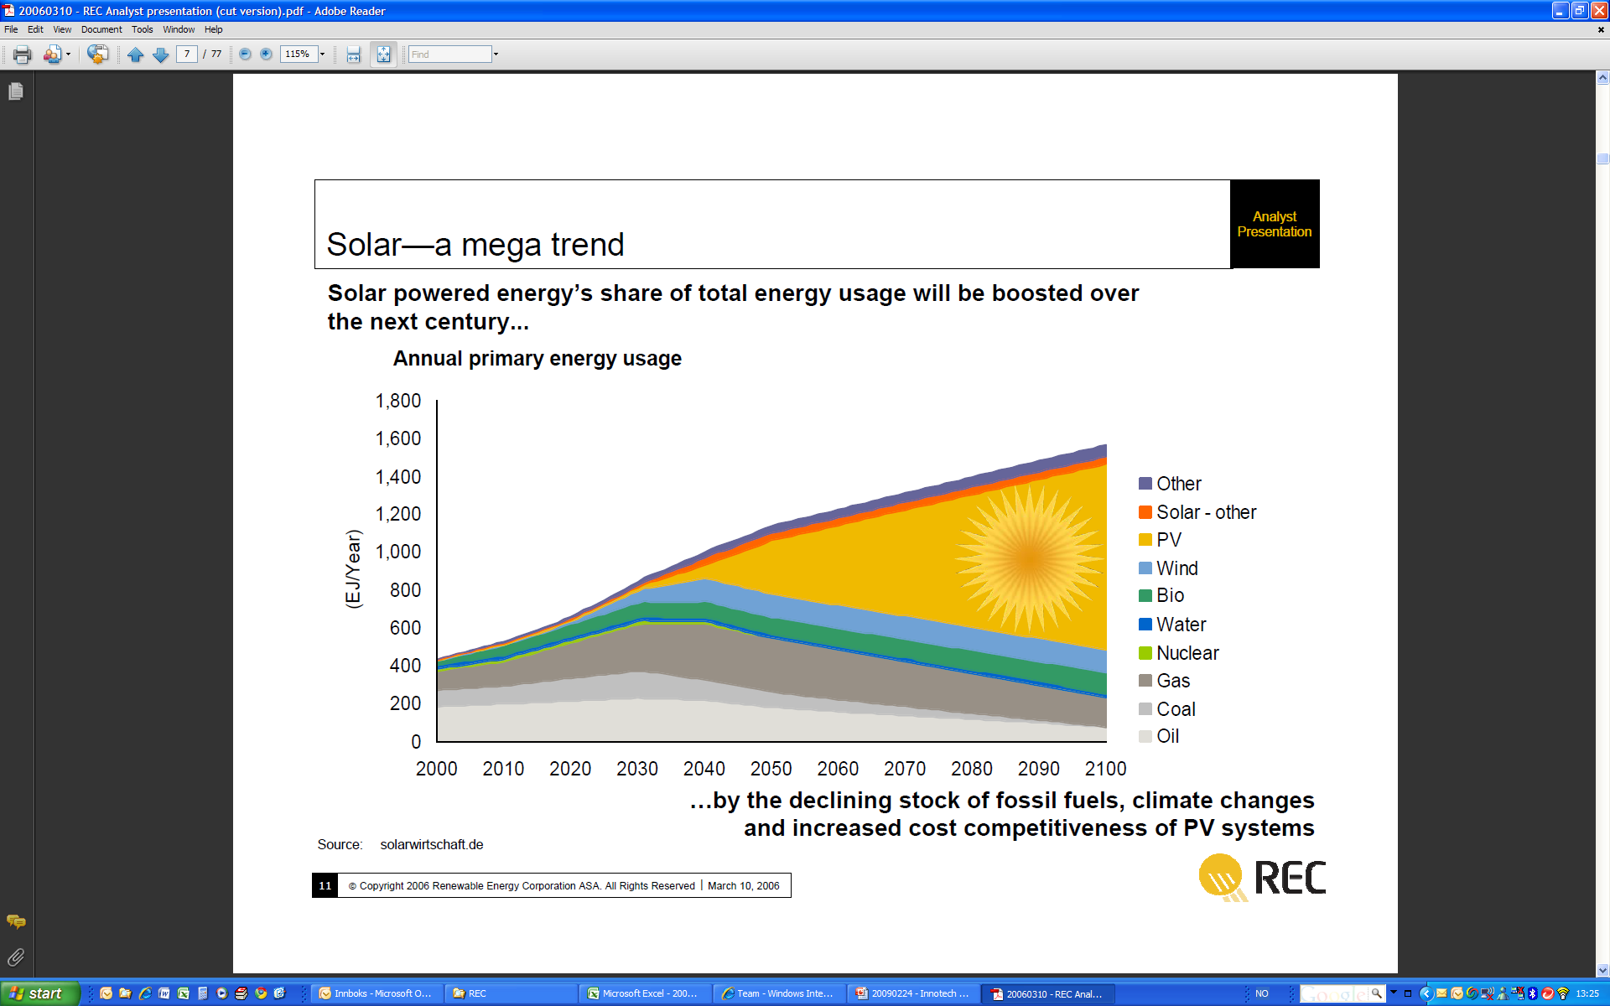
Solenergi er en megatrend med lyse utsikter
Teknologien er på plass, og er konkurransedyktig
Ren, og lett å montere uten konflikter med andre
Enklere investering, fordelt på mange aktører

Slide 6
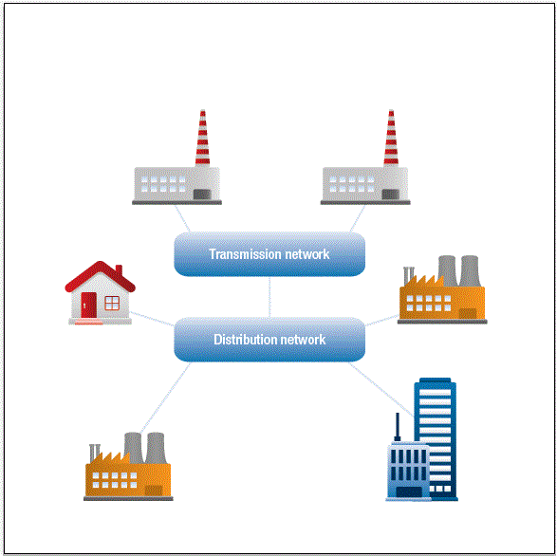
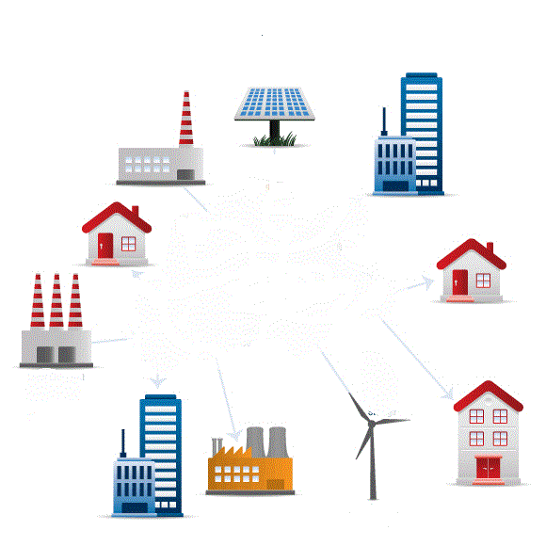
Fortid og nåtid i Norge
Nåtid i Tyskland, California, …
Samspill, innovasjon
Kraftverk produserer og monopolister distribuerer
Lange og dyre overføringsnett
Store, krevende enkeltprosjekter er vanlig
2014-2023 investeres ca. 130 Mrd i kraftnett i Norge, nettleien går opp.
Mer valgfrihet, med muligheter for alle.
Kan både produsere og forbruke selv, lokalt
Private og små aktører leder an
Lokale arbeidsplasser, lokale prosjekter
Energibransjen blir Lokal => Nye muligheter

Slide 7
Sentraliserte kraftverk får en konkurrent, med annerledes verdiskapning
EPC leverandør
Driftsavtale
Leverer produkter og tjenester
Gjeld
Solkraftverk
Solenergi er en konkurrent!
Finansierer og får avkastning
Det blir mindre energi-frakt i nettet og mindre inntekt!
Egenkapital
Leverer energi og får betalt
Forbruker
Sentralisert kraftverk leverer energi
Netteier overfører energi

Slide 8
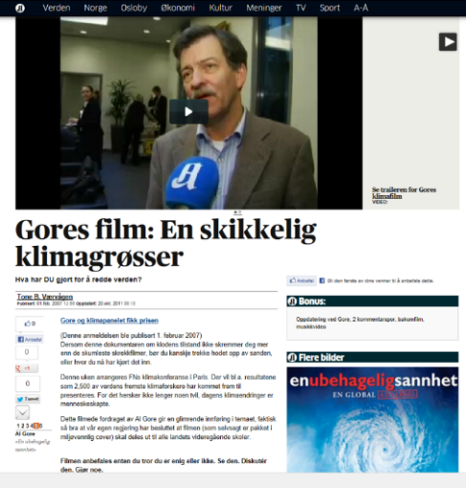
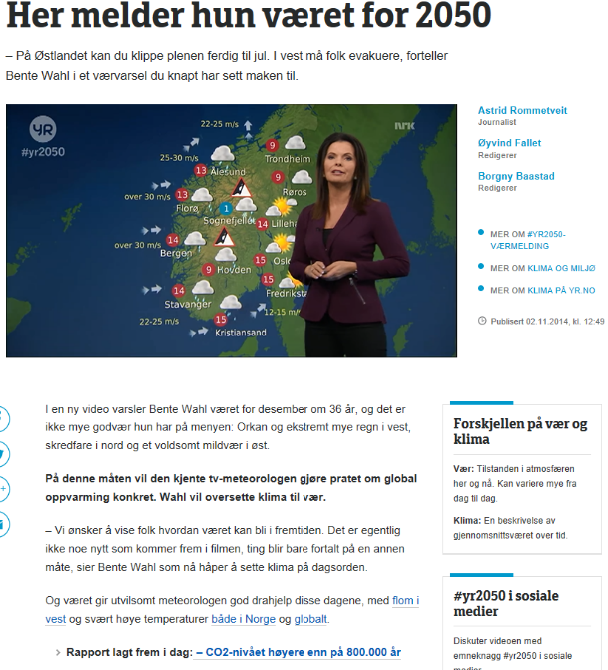
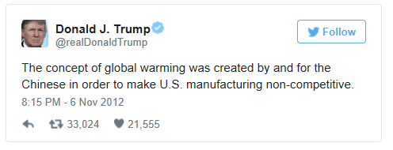
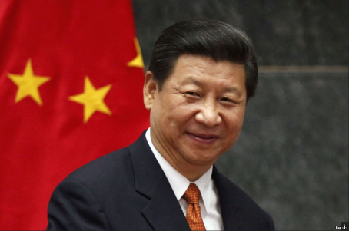
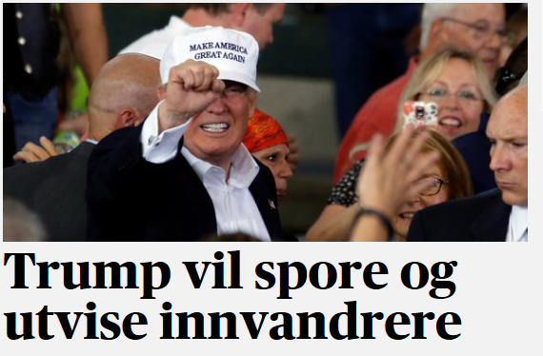
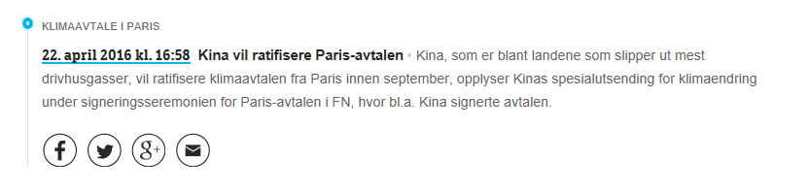
Fra Klima til Vær –> Action

Slide 9
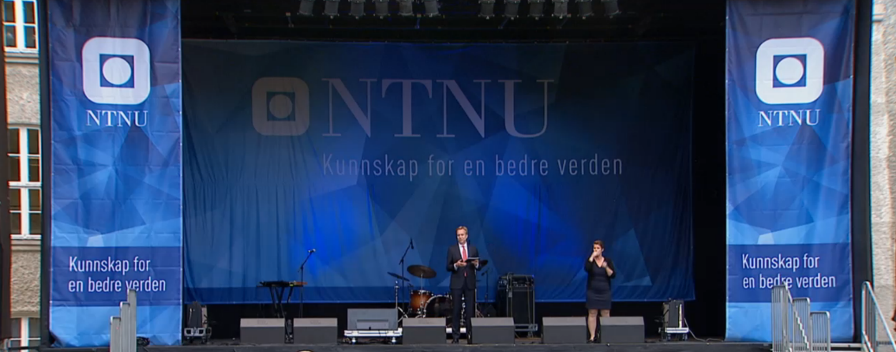
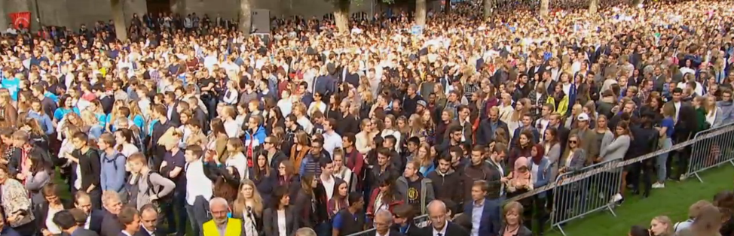
«Kunnskap for en bedre verden» er målet
De nye talentene,og deres verdier endrer verden
Disse driver utviklingen
«Miljø» er obligatorisk nå

Slide 10
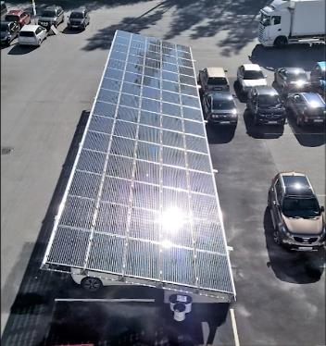
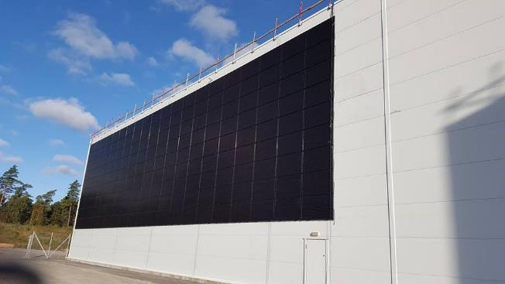
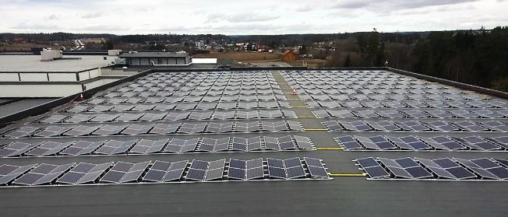
Vårt mål: Teppelegge alle tak og fasader med solpaneler
100 000 m2 levert i Norge hittil
97 Mill i oms. i 2017

Slide 11
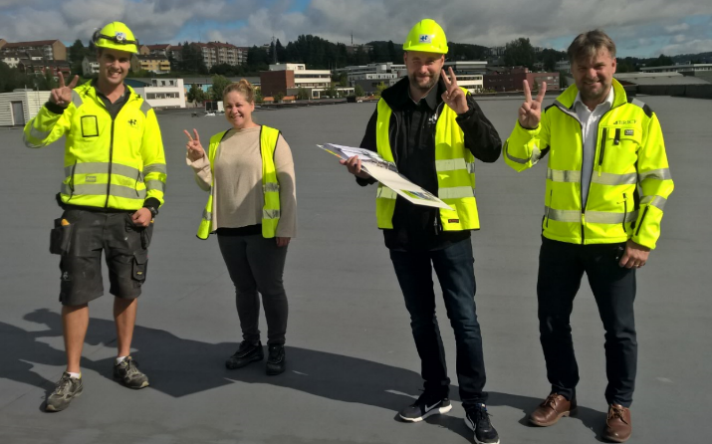
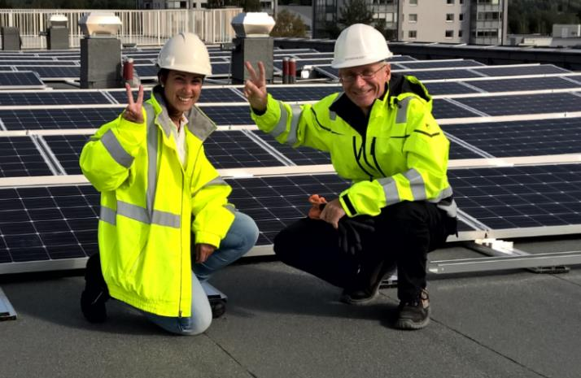
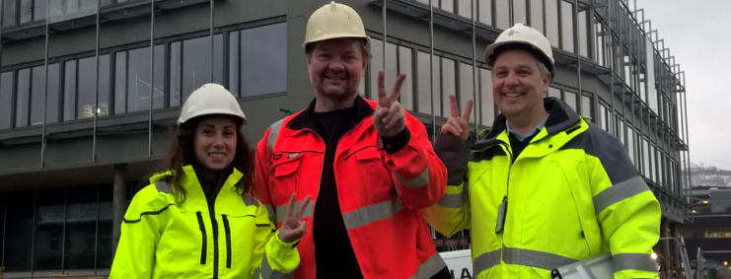
Sammen skaper vi bærekraftig suksess!

Slide 12
Ren energi til alle. Alltid
Solenergi FUSen

